Slide 1








[Epizod.1]
Lager hududidagi xavfsizlik
Nogiron
Ayol
Katta
Chet ellik

Slide 2



Contents
[Epizod.1]
Lager hududidagi xavfsizlik
1. Lagerdan xavfsiz foydalaning _4p
2. Lagerdagi xavfsizlik _7p
3. Agar olov bo'lsa, nima qilishimiz kerak? _10p
Nogiron
Ayol
Katta
Chet ellik

Slide 3


Lagerdan xavfsiz foydalaning
1
“
Yalpi ichki mahsulotning o'sishi lager kabi odamlarning hordiq chiqarish ehtiyojlarini ko'payishiga olib keladi.
Dam olish tadbirlarida biz yong'in xavfsizligi qoidalarini unutmasligimiz kerak
“
Nogiron
Ayol
Katta
Chet ellik

Slide 4

Lagerdan xavfsiz foydalaning
1
Avariyalar ko'pincha lager paytida sodir bo'ladi
1. Chodirda isitgichni ishlatganda gaz bilan
zaharlangan
2. Tog'ning yonida lagerda suzib o'ting
3. Kaminni yoqish yoki elektr jihozlarini
ishlatish paytida yong’in Hasharot yoki
chivin chaqishi
Nogiron
Ayol
Katta
Chet ellik

Slide 5
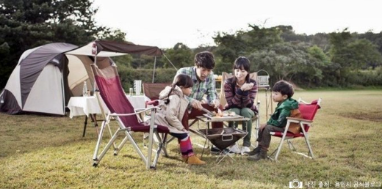
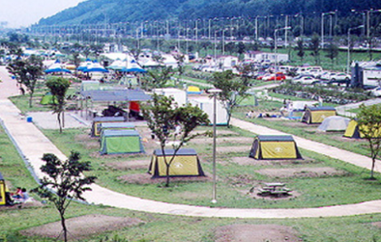
Lagerdan xavfsiz foydalaning
1
Xavfsiz lagerga nima tayyorgarlik ko'rish kerak?
1. Ro'yxatdan o'tgan lagerga boring
Mamlakat bo'yicha ro'yxatga olingan lagerlar soni - 2200 dan ortiq
Noqonuniy lagerlar ko'p, shuning uchun biz ularni Koreya Turistik Uyushmasining Gokamping sahifasida tekshirishimiz mumkin
Nogiron
Ayol
Katta
Chet ellik

Slide 6

Lagerdagi xavfsizlik
2
Xavfsiz lagerga nima tayyorgarlik ko'rish kerak?
2. Lagerga ehtiyotkorlik bilan tayyorgarlik
ko'ring, ob-havo va erning holatini tekshiring
Atrofdagi havoga ta'sir qilmaslik uchun pestitsid purkagichini to'g'ri dozada qo'llang
Kamin yoqilganda, avval uning atrofiga suv purkash kerak
Oromgohda o't o'chiruvchilarning joylashishini tekshiring
Nogiron
Ayol
Katta
Chet ellik

Slide 7
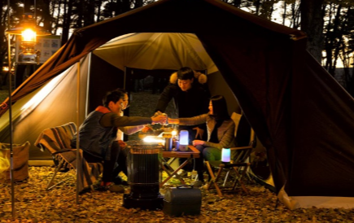
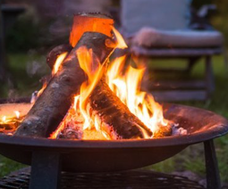
Lagerdagi xavfsizlik
2
Xavfsiz lagerga nima tayyorgarlik ko'rish kerak?
Chodirda ovqat pishirish yoki yoqish qat'iyan man etiladi
Ovqat pishayotganda, sayohat uchun
mo'ljallangan gaz pechkasida juda katta idish yoki
pan ishlatilsa, gaz balloniga bosim tushishi mumkin.
Yotib ketishdan oldin yong'in belgilari borligini yaxshilab tekshiring
Kamin yoqish yoki bolalarning qo'li etmaydigan olovdan
foydalanish
Nogiron
Ayol
Katta
Chet ellik

Slide 8
Lagerdagi xavfsizlik
2
“
O't o'chiriladigan joyda yong'in kelib chiqishi mumkin
Shamolli quruq ob-havo sharoitida olovni ishlatishda alohida e'tibor berish kerak
“
Nogiron
Ayol
Katta
Chet ellik

Slide 9
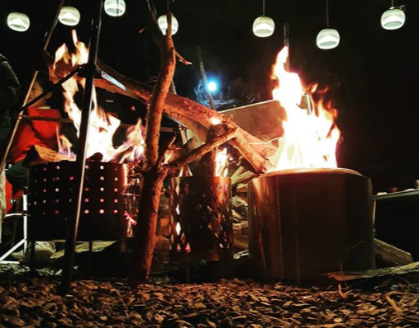
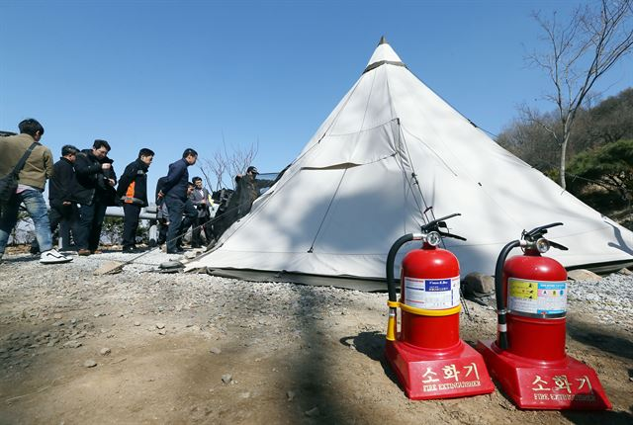
3
Agar olov bo’lsa, nima qilishimiz kerak?
1. Yong'in sodir bo'lganda
darhol barchani xabardor
qiling
2. Darhol olovni o'chirgich bilan o'chiring
Nogiron
Ayol
Katta
Chet ellik

Slide 10
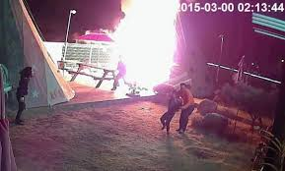

3
Agar olov bo’lsa, nima qilishimiz kerak?
1. Agar olov o'chmasa, tezda qoching
(Avval favqulodda chiqish joyini tekshiring)
2. 119 raqamiga qo'ng'iroq qiling
Nogiron
Ayol
Katta
Chet ellik

Slide 11

*
Yong'in xavfsizligi uchun asosiy nuqta
“
Sayohat va lager bizning kundalik hayotimizda qiziqarli Bu kulgini olovga aylantirmang, har doim lager qoidalari va xavfsizlik qoidalariga rioya qiling.
Yaxshi lagerga boring
“
Nogiron
Ayol
Katta
Chet ellik

Slide 12

Lager hududidagi xavfsizlik
Yong'in xavfsizligini o’rganish xavfsiz jamiyat va baxtli odamlarning asosidir

